Slide 1


Cyklus FOR
Číslo projektu: | CZ.1.07/1.5.00/34.0465
Vzdělávací celek: | Vzdělávání v informačních a komunikačních technologiích
Tematický okruh: | Informační technologie
Téma: | Cyklus FOR
Ročník: | 1. ročník
Jméno autora: | Jiří Švehla
Vytvořeno dne: | 26.8.2012
Anotace | Vysvětlení pojmu a vlastností
Metodický pokyn | opora k výkladu s hypertextovými odkazy do internetu

Slide 2
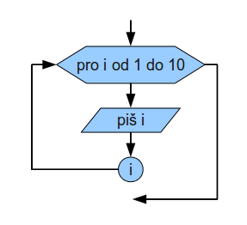
Cyklus FOR
cyklus s předem známým počtem opakování
zadáváme pouze počet opakování a tělo cyklu
řídící proměnná cyklu – načítání nebo odečítání

Slide 3
Pseudokód
for ridici_promenna_cyklu := dolni_mez to horni_mez do
jednoduchy_prikaz;
soucet := 0;
for i := 10 downto 1 do
begin
soucet := soucet + i;
write(‘Pricitam cislo ‘, i);
end;
write(‘ Součet od 10 do 1 je: ‘‚ soucet);

Slide 4
Příklad
Vytvořte program a vývojový diagram pro tyto příklady:
Vypočtěte faktoriál z čísla n (tedy součinu 1*2*3*...*n)
Vypočtěte součin čísel od zadané dolní meze do zadané horní meze.
Vstupními hodnotami tedy budou dvě celá čísla, výstupní hodnotou jedno číslo - součin.

Slide 5
Použité zdroje
Pokud není uvedeno jinak, použitý materiál je z vlastních zdrojů autora
http://programujte.com/clanek/2009111000-object-pascal-07-cyklus-for/
http://www.jardaz.cz/articles.php?article_id=24

